Slide 1

Семинар: «Современные технологии в организации по обеспечению и использованию технический средств реабилитации»
Комитет по социальной политике Санкт-Петербурга
Санкт-Петербургское государственное бюджетное стационарное учреждение социального обслуживания «Дом-интернат для детей с отклонениями в умственном развитии № 4»
«Взаимодействие мультидисциплинарной команды «Центра социального сопровождения детей-инвалидов с психофизическими нарушениями и их семей «Вместе» ДДИ № 4 с ближайшим окружением ребенка-инвалида по обучению правильному использованию ТСР»
Начальник отдела «Центр «Вместе»
Киселева Юлия Александровна

Slide 2
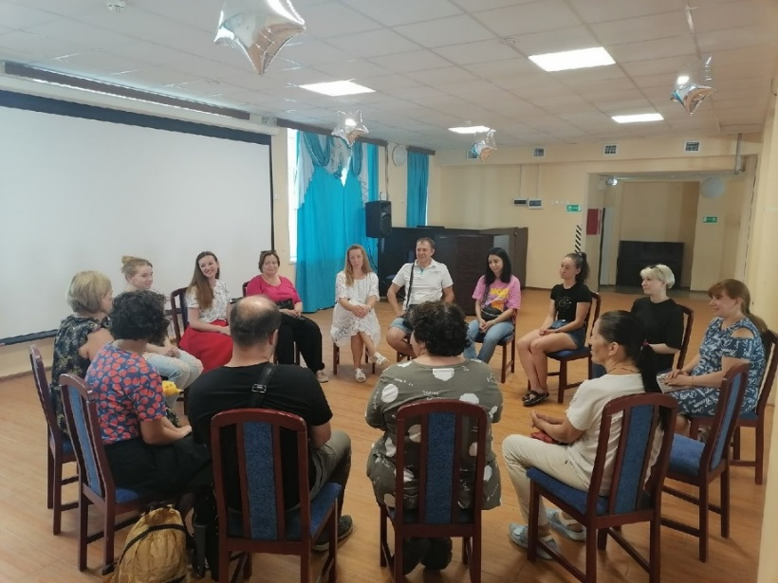
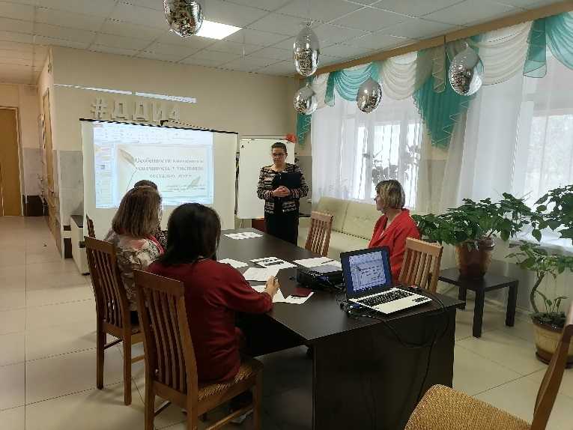
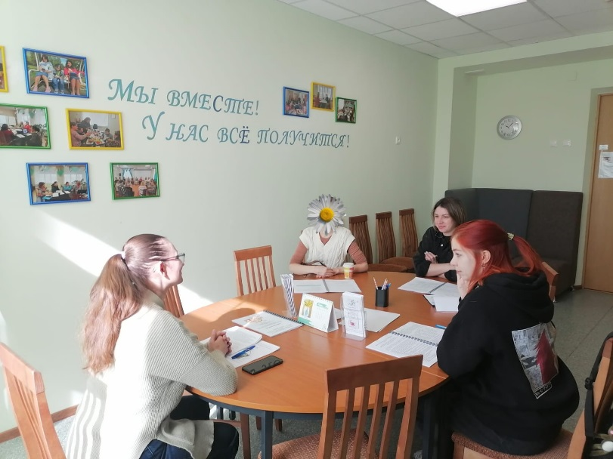
«Центр социального сопровождения детей-инвалидов с психофизическими нарушениями и их семей
«Вместе»
Комплексная система оказание бесплатной помощи и поддержки семьям, воспитывающих детей-инвалидов.
«Центр «Вместе» создан для поддержки семей в решении воспитания особенного ребенка в стенах своего родного дома, потому что заботу и любовь родной семьи заменить невозможно.

Slide 3
Стационарозамещающие технологии работы
с семьей:
Индивидуальное консультирование
Групповое консультирование
Родительский клуб
Мастер-класс
Социальное сопровождение семей
Прокат ТСР
Психологический тренинг
Дистанционное консультирование
Обучающие онлайн эфиры
Круглый стол
Психологическая группа поддержки
Обучающий курс развивающему уходу

Slide 4
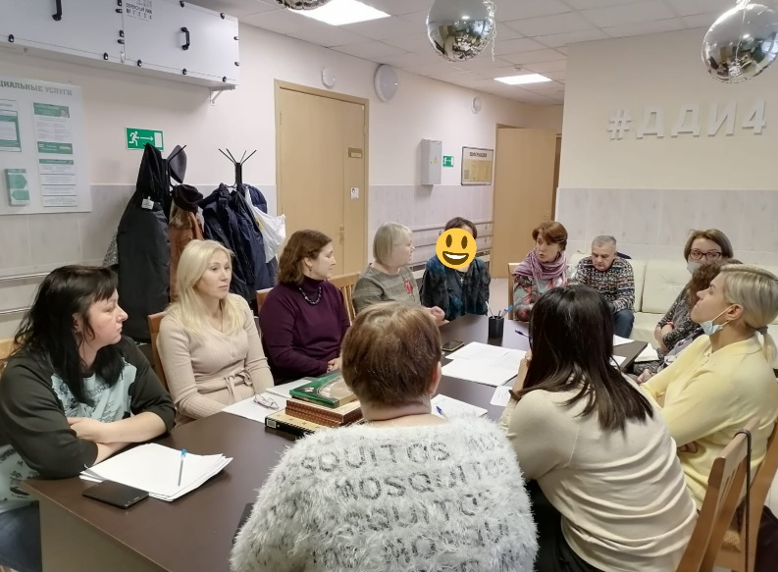
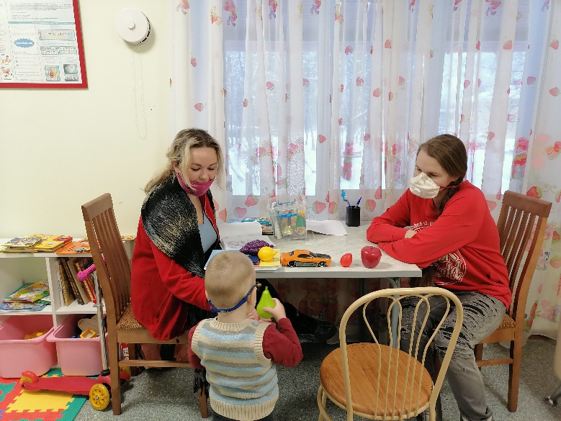
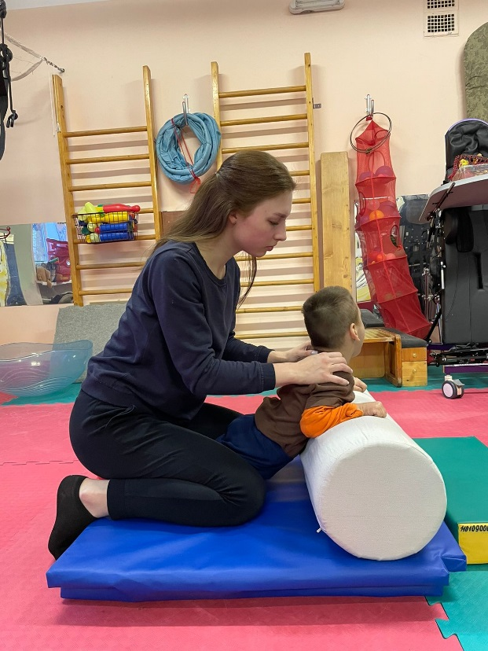
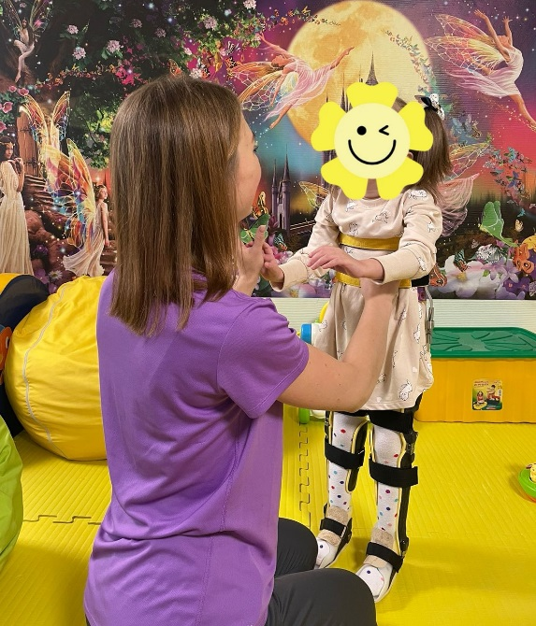
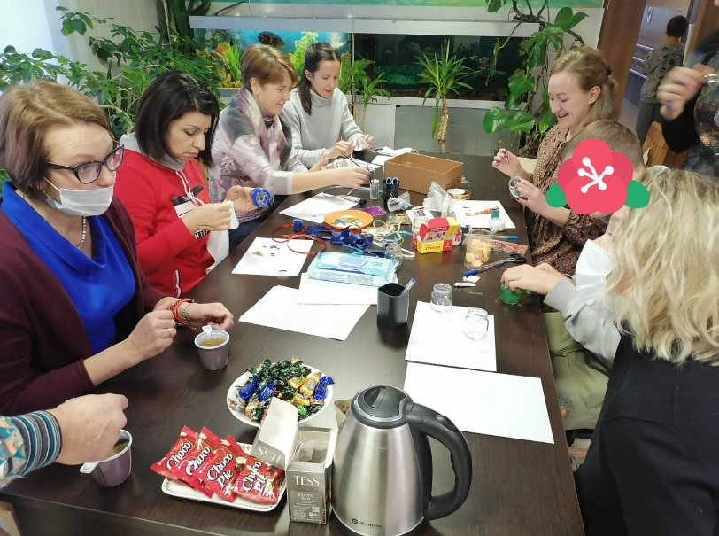
Взаимодействие мультидисциплинарной команды с ближайшим окружением ребенка.

Slide 5
Сведения о деятельности
«Центр «Вместе» (на 01.04.2023 г.)
3 ребенка
перевод с постоянного проживания на 5-ти дневного отделение
№ п/п | Наименование показателей | Всего:
1 | Общее количество семей, воспитывающих детей-инвалидов получившие помощь и поддержку, из них: | 1054
2 | Индивидуальное консультирование | 423
3 | Групповое консультирование, мастер-класс, психологический тренинг, родительский клуб, круглый стол, группа психологической поддержки | 145
4 | Обучающие онлайн эфиры на Интернет-ресурсах | 115
5 | Дистанционная консультация | 727
6 | Социальное сопровождение семей | 39
7 | Безвозмездное временное пользование ТСР, обучение их эксплуатации | 12
30 детей
вернулись в семьи
Все семьи сопровождаются специалистами «Центра «Вместе»

Slide 6

Наши контакты:
196620 Санкт- Петербург
г. Павловск
ул. Елизаветинская д. 9-15
т/ факс (812) 452-23-36
ddi-4 @ mail.ru
Спасибо за внимание!

